Slide 1
추가 내용
MM4220 게임서버 프로그래밍
정내훈

Slide 2









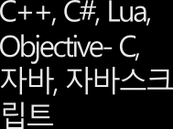


게임 엔진
게임서버 엔진의 종류
Notes:
프라우드넷 -> 싸다
포톤 서버 -> 비싸다

Slide 3
프라우드 넷
한국에서 개발된 네트워크 엔진
초창기에는 P2P를 위한 홀펀칭으로 유명했음
초창기에는 일반 C-API였으나, C++11 친화적으로 진화, C# 지원
Cross Platform
– Windows, Linux, Android, iOS, PlayStation4
높은 생산성, 고성능
PIDL(Proudnet Interface Definition Language)을 사용한 프로토콜 관리
Notes:
Proudnet Interface Definition Language -> 프로토콜을 위한 정의, struct 못쓰니깐 그거 개선

Slide 4




프라우드 넷
기능
기본 네트워킹. 서버/클라이언트 클래스
Wifi/Cellular 간 Handover
Remote Procedure Call
P2P Communication
평가
Notes:
Remote procedure call
MMO서버로는 잘 사용안함
멀티쓰레드 문제
- 지원하긴 하는데 서버프로그래머가 해결해야함
외국에서는 과거 Big World 사용 -> World of tank에서 인수해서 더 이상 쓸 수 없음
- 위치동기화, 시야처리, game object지원(python)

Slide 5
유용한 라이브러리
프로토콜 관리 문제 해결
고성능
다른 언어, 다른 운영체제, 다른 CPU사이의 통신 문제 해결
ProtocolBuffer
https://developers.google.com/protocol-buffers
플랫폼과 언어에 독립적인 패킷 기술 라이브러리
사용하기 쉽고, Configuration 파일로도 사용하기 좋음
FlatBuffer
https://google.github.io/flatbuffers/
ProtocolBuffer의 단점인 성능을 보완
사용 편의성을 희생
Notes:
프로토콜을 각 컴파일러마다 번역해주는 라이브러리를 개발
ProtocolBuffer -> google에서 만듬
-> opensource로 뿌림
-> 게임에서 사용하기엔 성능이 아쉽다 -> 동접 늘어날 때 bottle net현상
FlatBuffer -> ProtocolBuffer 단점보완
-> 실시간 게임에 적절

Slide 6
Advanced Issues
ASIO : 멀티쓰레드 에서의 구현
새로운 네트워크 API
Windows : RIO
Linux : IO-uring
분산 언어를 사용한 분산 서버
Elixir
Erlang
Seamless 분산 서버

Slide 7
Protocol Buffers
2-7
https://developers.google.com/protocol- buffers
정의 : Protocol buffers are a language- neutral, platform-neutral extensible mechanism for serializing structured data.
Notes:
언어에 구애 받지 않는 확장 가능한 serializing structured data

Slide 8
Protocol Buffers
2-8
구글에서 개발한 언어, 컴퓨터 구조,
운영체제에 독립적인 구조화된 데이터의 직렬화 라이브러리로서, JSON(또는 XML)과 비슷하지만 더 작고, 빠르고, 간단하다. (tinyxml?)
많은 언어를 지원한다.
C++, C#, Dart, Go, Java, Python
확장 가능 : 수정한 protocol도 호환 가능
minor 버전은 호환, major 버전은 호환 불가능으로 이해하면 됨.

Slide 9
Protocol Buffers
2-9
용도
프로토콜정의
Configuration File
Save File
구조화된 데이터의 전송/보관
비교
전용 Binary 포맷 : 호환성, 유지관리 비용
스트링 : 유지관리 비용, 성능 하락
XML : 용량 증가, 성능 하락

Slide 10
Protocol Buffers
2-10
프로토콜 버퍼에서 데이터를 정의한다.
– 고유 포맷(언어?)가 있다. .proto 확장자를 가진다.
message Person {
required string name = 1; required int32 id = 2;
optional string email = 3;
enum PhoneType { MOBILE = 0;
HOME = 1;
WORK = 2;
}
message PhoneNumber {
required string number = 1;
optional PhoneType type = 2 [default = HOME];
}
repeated PhoneNumber phone = 4;
}

Slide 11
Protocol Buffers
2-11
 | message Person {
 | required string name = 1;
 | required int32 id = 2;
 | optional string email = 3;
 | enum PhoneType {
 | MOBILE = 0;
 | HOME = 1;
 | WORK = 2;
 | }
 | message PhoneNumber {
 | required string number = 1;
 | optional PhoneType type = 2 [default = HOME];
 | }
 | repeated PhoneNumber phone = 4;
 | }
message가 데이터의 단위이다.
각 메시지는 field를 갖는다.
field는 이름과 밸류 type을 갖는다.
밸류 type은
정수, 실수, Boolean, string, binary이다.
메시지도 올 수 있다.
옵션으로 다음 속성을 지정한다.
required : 필수, optional : 옵션, repeated : 반복 가능(0도 가능)
[]에 추가 속성을 넣을 수 있다. 예) default, packed
field 뒤에 붙는 숫자는 field를 구분하는 index이다.
unique해야 하고, 이것이 바뀌면 serialize된 data의 해석이 불가능해 진다.
1 - 15가 적당하고 더 큰값을 사용하면 serialize된 data의 size가 커진다.

Slide 12
Protocol Buffers
2-12
주의
required 필드는 호환성을 위해 반드시 유지 되어야 한다.
삭제 시 바뀐 프로토콜에서 해석 불가능.
설명문 : C/C++ 스타일
/* SearchRequest represents a search query, with pagination options to
* indicate which results to include in the response. */
message SearchRequest { required string query = 1;
optional int32 page_number = 2; // Which page number do we want?
optional int32 result_per_page = 3; // Number of results to return per page.
}

Slide 13
Protocol Buffers
2-13
새버전 Proto3
– required와 optional이 사라짐

Slide 14
Protocol Buffers
2-14
예약 필드 : 필드 번호나 필드 이름
delete시 재활용을 못하게 -> 이전 데이터의 잘못된 접근 방지
추후 사용 예약.
message Foo {
reserved 2, 15, 9 to 11; reserved "foo", "bar";
}

Slide 15
Protocol Buffers
2-15
map
– 정의
map<key_type, value_type> map_field = N;
– 사용예
map<string, Project> projects = 3;
제한
repreated나 optional 또는 required로 지정할 수
없다.
– 구현 : 다음과 같다.
message MapFieldEntry {
optional key_type key = 1;
optional value_type value = 2;
}
repeated MapFieldEntry map_field = N

Slide 16
Protocol Buffers
2-16
기본 데이터 타입 (proto2)
.proto Type | Notes |  |  | C++ Type | Java Type | Python Type^{[2]} | Go Type
double |  |  |  | double | double | float | *float64
float |  |  |  | float | float | float | *float32
int32 | Uses variable-length encoding. Inefficient for encoding nega tive numbers – if your field is likely to have negative valu es, use sint32 instead. |  |  | int32 | int | int | *int32
int64 | Uses variable-length encoding. Inefficient for encoding nega tive numbers – if your field is likely to have negative valu |  |  | int64 | long | int/long^{[3]} | *int64
 | es, use sint64 | instead.
uint32 | Uses variable-l | ength encoding. |  | uint32 | _{int}[1] | int/long^{[3]} | *uint32
uint64 | Uses variable-l | ength encoding. |  | uint64 | long^{[1]} | int/long^{[3]} | *uint64
sint32 | Uses variable-l efficiently enc | ength encoding. Signed int value. ode negative numbers than regular | These more int32s. | int32 | int | int | *int32
sint64 | Uses variable-length encoding. Signed int value. These more efficiently encode negative numbers than regular int64s. |  |  | int64 | long | int/long^{[3]} | *int64
fixed32 | Always four bytes. More efficient than uint32 if values are often greater than 2²⁸. |  |  | uint32 | _{int}[1] | int/long^{[3]} | *uint32
fixed64 | Always eight bytes. More efficient than uint64 if values are often greater than 2⁵⁶. |  |  | uint64 | long^{[1]} | int/long^{[3]} | *uint64
sfixed32 | Always four bytes. |  |  | int32 | int | int | *int32
sfixed64 | Always eight bytes. |  |  | int64 | long | int/long^{[3]} | *int64
bool |  |  |  | bool | boolean | bool | *bool
string | A string must always contain UTF-8 encoded or 7-bit ASCII te xt. |  |  | string | String | unicode (Pyth on 2) or str (Python 3) | *string
bytes | May contain any arbitrary sequence of bytes. |  |  | string | ByteString | bytes | []byte
message Foo {
reserved 2, 15, 9 to 11;
reserved "foo", "bar";
}

Slide 17


Protocol Buffers
2-17
기본 데이터 타입 (proto3)
.proto | Notes | C++ | Go | C#
double |  | double | float64 | double
float |  | float | float32 | float
int32 | Uses variable-length encoding. Inefficient for encoding negative n umbers – if your field is likely to have negative values, use sint 32 instead. | int32 | int32 | int
int64 | Uses variable-length encoding. Inefficient for encoding negative n umbers – if your field is likely to have negative values, use sint 64 instead. | int64 | int64 | long
uint32 | Uses variable-length encoding. | uint32 | uint32 | uint
uint64 | Uses variable-length encoding. | uint64 | uint64 | ulong
sint32 | Uses variable-length encoding. Signed int value. These more effici ently encode negative numbers than regular int32s. | int32 | int32 | int
sint64 | Uses variable-length encoding. Signed int value. These more effici ently encode negative numbers than regular int64s. | int64 | int64 | long
fixed32 | Always four bytes. More efficient than uint32 if values are often greater than 2²⁸. | uint32 | uint32 | uint
fixed64 | Always eight bytes. More efficient than uint64 if values are often greater than 2⁵⁶. | uint64 | uint64 | ulong
sfixed32 | Always four bytes. | int32 | int32 | int
sfixed64 | Always eight bytes. | int64 | int64 | long
bool |  | bool | bool | bool
string | A string must always contain UTF-8 encoded or 7-bit ASCII text, an d cannot be longer than 2³². | string | string | string
bytes | May contain any arbitrary sequence of bytes no longer than 2³². | String | []byte | ByteString

Slide 18
Protocol Buffers
2-18
업데이트시 호환성 유지
필드 숫자 변경 금지
다른 용도로 재사용도 금지
required필드 유지 (삭제나 추가 금지)
int32, uint32, int64, uint64, bool은 자유롭게 변경 가능
sint32, sint64는 서로만 호환
optional과 repeated는 호환 그러나 마지막 값만 접근 가능

Slide 19
Protocol Buffers
2-19
RPC : 자체 RPC 시스템을 내장하고 있어서 RPC에 사용되는 매개변수와 결과 값을
protocol buffer 포맷으로 정의할 수 있다.
service SearchService {
rpc Search (SearchRequest) returns (SearchResponse);
}
proto3부터는 구글의 gRPC 시스템과의 연동을 추천한다.

Slide 20
Protocol Buffers
2-20
using google::protobuf;
protobuf::RpcChannel* channel; protobuf::RpcController* controller; SearchService* service; SearchRequest request; SearchResponse response;
void DoSearch() {
// You provide classes MyRpcChannel and MyRpcController, which implement
// the abstract interfaces protobuf::RpcChannel and protobuf::RpcController. channel = new MyRpcChannel("somehost.example.com:1234");
controller = new MyRpcController;
// The protocol compiler generates the SearchService class based on the
// definition given above.
service = new SearchService::Stub(channel);
// Set up the request. request.set_query("protocol buffers");
// Execute the RPC.
service->Search(controller, request, response, protobuf::NewCallback(&Done));
}
void Done() { delete service; delete channel;
delete controller;
}
RPC 호출

Slide 21
Protocol Buffers
2-21
using google::protobuf;
class ExampleSearchService : public SearchService { public:
void Search(protobuf::RpcController* controller, const SearchRequest* request, SearchResponse* response, protobuf::Closure* done) {
if (request->query() == "google") {
response->add_result()->set_url("http://www.google.com");
} else if (request->query() == "protocol buffers") {
response->add_result()->set_url("http://protobuf.googlecode.com");
}
done->Run();
}
};
int main() {
// You provide class MyRpcServer. It does not have to implement any
// particular interface; this is just an example. MyRpcServer server;
protobuf::Service* service = new ExampleSearchService; server.ExportOnPort(1234, service);
server.Run();
delete service; return 0;
}
RPC 서비스

Slide 22
사용법
2-22
.proto 파일을 protocol buffer compiler로 컴파일 하면 원하는 언어의 소스 파일이 나온다.
C++는 .proto.h와 .proto.cc파일을 생성한다.
여기에 message에 1:1 매칭이 되는 class가 정의되어 있다.
위에서 정의된 class에 데이터를 넣은 후 고유 메소드를 호출해서 serialize한다.

Slide 23
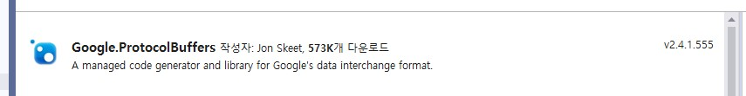
사용법
2-23
Nuget Download
옛날 버전
홈페이지에서 소스 다운
https://github.com/protocolbuffers/protobuf/rele ases/tag/v3.11.4
또는 Binary Down

Slide 24
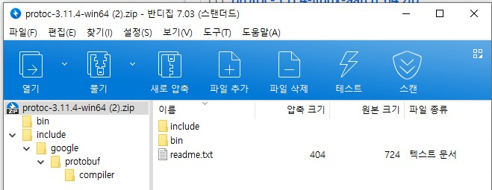
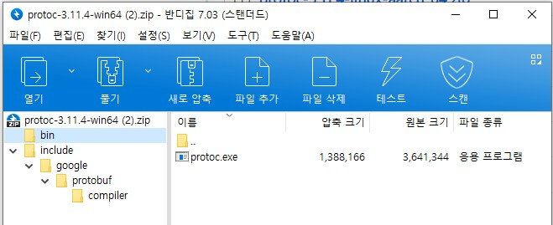
2-24
사용법
Binary

Slide 25
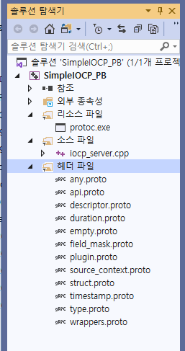
사용법
2-25
설치
protoc.exe를 포함
include 파일의 내용 포함

Slide 26
2-26
사용법
message SC_LOGIN_OK { int32 id = 1; int32 x = 2;
int32 y = 3;
string user_name = 4;
}
message SC_POSITION { int32 id = 1; int32 x = 2;
int32 y = 3;
}
message SC_ENTER { int32 id = 1;
string user_name = 2; int32 x = 3;
int32 y = 4;
}
message SC_LEAVE { int32 id = 1;
}
message packet { google.protobuf.Any packets = 1;
}
protocol.proto 작성
syntax = "proto3";
import "google/protobuf/any.proto";
enum Direction { UP = 0;
DOWN = 1;
LEFT = 2;
RIGHT = 3;
}
message CS_MOVE { Direction dir = 1;
}
message CS_LOGIN {
string user_name = 1;
}

Slide 27
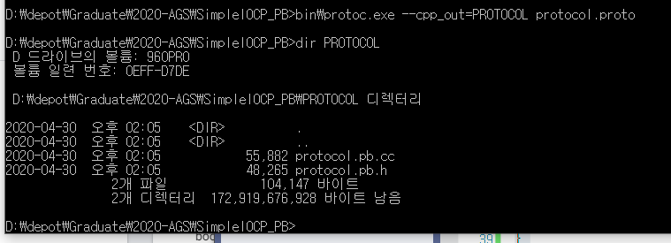
2-27
사용법
protocol.proto 컴파일

Slide 28
사용법
2-28
중간파일
protocol.pb.cc
protocol.pb.h
프로젝트에 속해야 한다.
소스컨트롤에는 속해 있지 않아야 한다.
protocol.proto가 수정되면 재 작성 되어야 한다.
protocol.proto의 속성 수정
항목형식->사용자 지정 빌드 도구

Slide 29
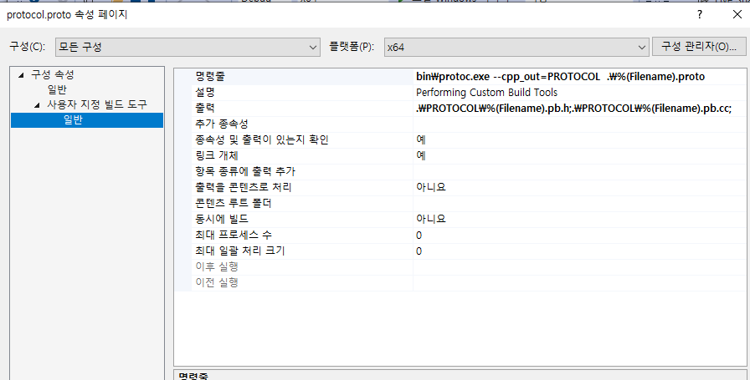
사용법
2-29
protocol.proto의 속성 수정
– 항목형식->사용자 지정 빌드 도구

Slide 30
실습
2-30
기존의 IOCP서버를 Protocol Buffer로 수정해 본다.
게임에서의 Protocol Buffer
원래 Protocol Buffer는 하나의 데이터를 변환하는 라이브러리
게임의 패킷처럼 불규칙하게 존재하는 데이터와는 맞지 않음
따라서, 여러 개의 Protocol buffer 데이터가 존재하고 각각의 구조를 미리 파악해야 함
Packet의 Type을 별도로 전달해 주어야 함.
Any라는 protocol buffer 옵션을 사용하면 messag의 type을…

Slide 31
실습
2-30
지저분해 진 Protocol Buffer
이전에는 protoc.exe와 include 폴더만 복사해서 사용하면 되었음
(Lua처럼)
지금은 해괴한 라이브러리들을 덕지덕지 붙이면서 추가 설치 필요

Slide 32
실습
2-30
오픈소스
PLAN_A : Nuget
공짜가 아님
PLAN_B : VCPKG
귀찮다 command Line 명령어들을 사용해야 한다. Git을 설치해야 한다.
Nuget에 없는 것들이 많다
PLAN_C : Cmake
처음에는 정말 귀찮다. Git과 Cmake를 설치해야 한다.
현재 모든 Open Source가 Cmake로 돌아간다. 어쩔 수 없이 적응해야 한다.

Slide 33
실습
2-30
PLAN_B : VCPKG
Git 설치
VCPKG를 설치
Protobuf 설치
Binary 복사

Slide 34
실습
2-31
라이브러리 설치
소스를 다운 받고
Cmake를 설치한후
CMake 실행(x64 옵션을 줌)
이후 생성된 .sln을 열고 컴파일
libprotobuf를 만들 때 코드생성에서 shared library를 선택하자.
생성된 libprotobuf.lib를 프로젝트에 복사
#pragma comment(lib, "libprotobuf.lib")

Slide 35
실습
2-32
시리얼라이즈
void send_login_ok_packet(int id)
{
SC_LOGIN_OK_PB packet; packet.set_id(id); packet.set_x(clients[id]->x); packet.set_y(clients[id]->y);
char buf[512]; packet.SerializeToArray(buf, sizeof(buf)); send_packet(id, buf);
}

Slide 36
실습
2-33
디시리얼라이즈
void ProcessPacket(int id, void *buff)
{
packet any;
any.ParseFromArray(buff, MAX_BUFFER); if (any.packets().Is<CS_LOGIN_PB>()) { CS_LOGIN_PB p;
any.packets().UnpackTo(&p); ProcessLogin(id, p.user_name().c_str());
}

Slide 37
FlatBuffers
2-34
https://google.github.io/flatbuffers/
정의
– FlatBuffers is an efficient cross platform serialization library for C++, C#, C, Go, Java, Kotlin, JavaScript, Lobster, Lua, TypeScript, PHP, Python, Rust and Swift. It was originally created at Google for game development and other performance-critical applications.

Slide 38
FlatBuffers
2-35
용도
Parsing이나 unpacking이 없는 직렬화
효율적인 메모리 사용
용량 절약, 복사 비용 감소
유연성
과거 버전과의 호환성
작은 코드 기반, 강한 typing, 사용 편의성
크로스 플랫폼

Slide 39
FlatBuffers
2-37
플랫버퍼에서 데이터를 정의한다.
– 고유 포맷(언어?)가 있다. .fbs 확장자를 가진다.
// example IDL file namespace MyGame; attribute "priority";
enum Color : byte { Red = 1, Green, Blue } union Any { Monster, Weapon, Pickup }
struct Vec3 {
x:float; y:float; z:float;
}
table Monster {
pos:Vec3;
mana:short = 150;
hp:short = 100;
name:string;
friendly:bool = false (deprecated, priority: 1); inventory:[ubyte];
color:Color = Blue; test:Any;
}
root_type Monster;

Slide 40
FlatBuffers
2-38
Table
데이터 단위이다.
Field를 가진다.
주의
table Monster {
pos:Vec3;
mana:short = 150;
hp:short = 100; name:string;
friendly:bool = false (deprecated, priority: 1); inventory:[ubyte];
color:Color = Blue;
test:Any;
}
Field를 추가할 때 반드시 끝에 추가.(호환성을 위해)
Field삭제 금지. (호환성을 위해) 필요 없으면 사용 중지
Table이름과 Field이름 변경은 자유
Field
– 이름과 타입을 가진다.
– =를 통해 기본값을 설정할 수 있다.

Slide 41
FlatBuffers
2-39
Type
기본
8비트 : byte, bool
table Monster {
pos:Vec3;
mana:short = 150;
hp:short = 100; name:string;
friendly:bool = false (deprecated, priority: 1); inventory:[ubyte];
color:Color = Blue;
test:Any;
16비트 : short, ush o}rt
32비트 : int, uint, float
64비트 : long, ulong, double
Built-in
Vector : [type]
string : UTF-8
Table, Struct, enum, union

Slide 42
FlatBuffers
2-40
Struct
table과 유사
변경 불가
적은 메모리 사용
Enum
저장 타입 지정 필요
실제 값은 0부터 시작
기본값
enum Color : byte { Red = 1, Green, Blue } union Any { Monster, Weapon, Pickup }
struct Vec3 {
x:float; y:float; z:float;
}
table Monster {
pos:Vec3;
mana:short = 150;
hp:short = 100;
name:string;
friendly:bool = false (deprecated, priority: 1); inventory:[ubyte];
color:Color = Blue; test:Any;
}
실제 값이 저장되지 않는다. Code에서 처리
Constant 처럼 사용
Union

Slide 43
FlatBuffers
2-41
Namespaces
C++과 같은 기능
Includes
#include와 같음
Attribute
필드에 넣을 추가 정보 정의
Root type
변경의 기본
// example IDL file namespace MyGame;
attribute "priority";
enum Color : byte { Red = 1, Green, Blue } union Any { Monster, Weapon, Pickup }
struct Vec3 {
x:float; y:float; z:float;
}
table Monster {
pos:Vec3;
mana:short = 150;
hp:short = 100; name:string;
friendly:bool = false (deprecated, priority: 1); inventory:[ubyte];
color:Color = Blue;
test:Any;
}
root_type Monster;

Slide 44
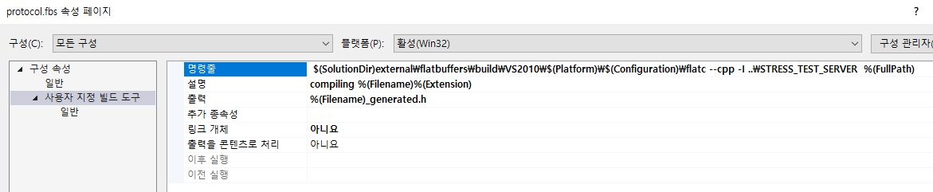
사용법
2-42
xxx.fbs 파일을 flatc.exe로 컴파일
결과 : xxx_generated.h
xxx.fbs 파일에 사용자 지정 빌드 추가

Slide 45
2-43
사용법
protocol.fbs 작성
enum MsgId_ingame :ubyte { MOVE_C2S = 100,
MOVE_S2C = 101,
GAME_END_S2C = 102,
JOIN_STAGE_C2S = 103
}
struct Vec3 {x:float; y:float; z:float;} table Move_C2S {
position : Vec3; direction : Vec3; anim_stat : short;
}
table Move_S2C {
object_id :int;
position : Vec3;
direction : Vec3;
anim_stat : short;
}
table GameEnd_S2C {
}
table JoinStage_C2S {
msgid : MsgId_ingame = JOIN_STAGE_C2S; stageid : string;
}

Slide 46
사용법
2-44
Unserialize
auto move_C2S = flatbuffers::GetRoot<Move_C2S>(payload); auto position = move_C2S->position();
auto direction = move_C2S->direction();
struct Vec3 {x:float; y:float; z:float;}
table Move_C2S {
position : Vec3; direction : Vec3; anim_stat : short;
}

Slide 47
사용법
2-45
Serialize
flatbuffers::FlatBufferBuilder fbb;
auto new_pos = Vec3(position->x(), position->y(), position->z());
auto new_direction = Vec3(direction->x(), direction->y(), direction->z());
Move_S2CBuilder packet_move_S2C(fbb);
packet_move_S2C.add_position(&new_pos);
packet_move_S2C.add_direction(direction);
packet_move_S2C.add_anim_stat(move_C2S->anim_stat()); auto message = packet_move_S2C.Finish();
fbb.Finish(message);
char header[2];
header[0] = 2 + fbb.GetSize(); header[1] = MsgId_ingame_MOVE_C2S; send(client_socket, header, 2);
send(client_socket, fbb.GetBufferPointer(), fbb.GetSize());

